Slide 1

Вртић Невен
Невен- језгро промене
Менторска посета
27.04.2021.
Крушевац
Notes:
В

Slide 2
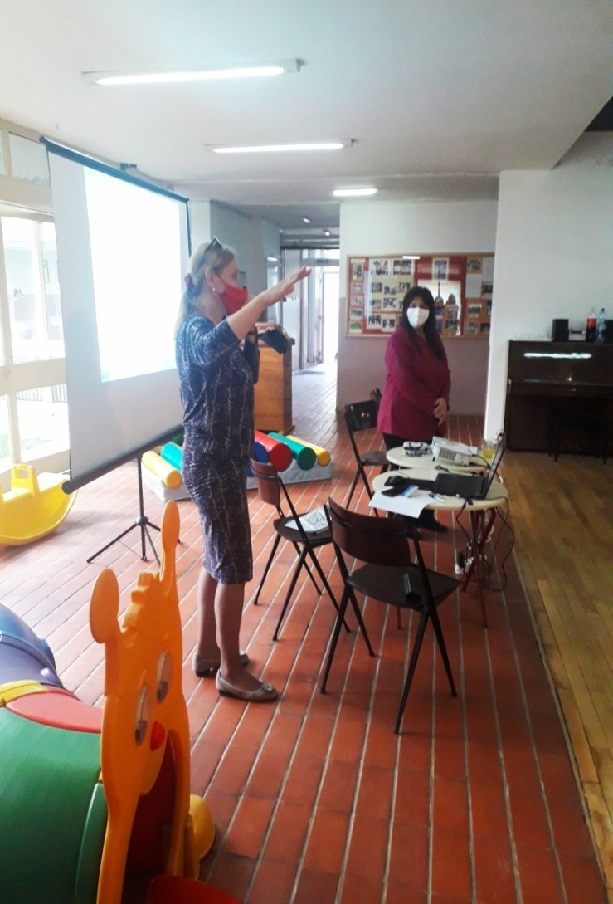
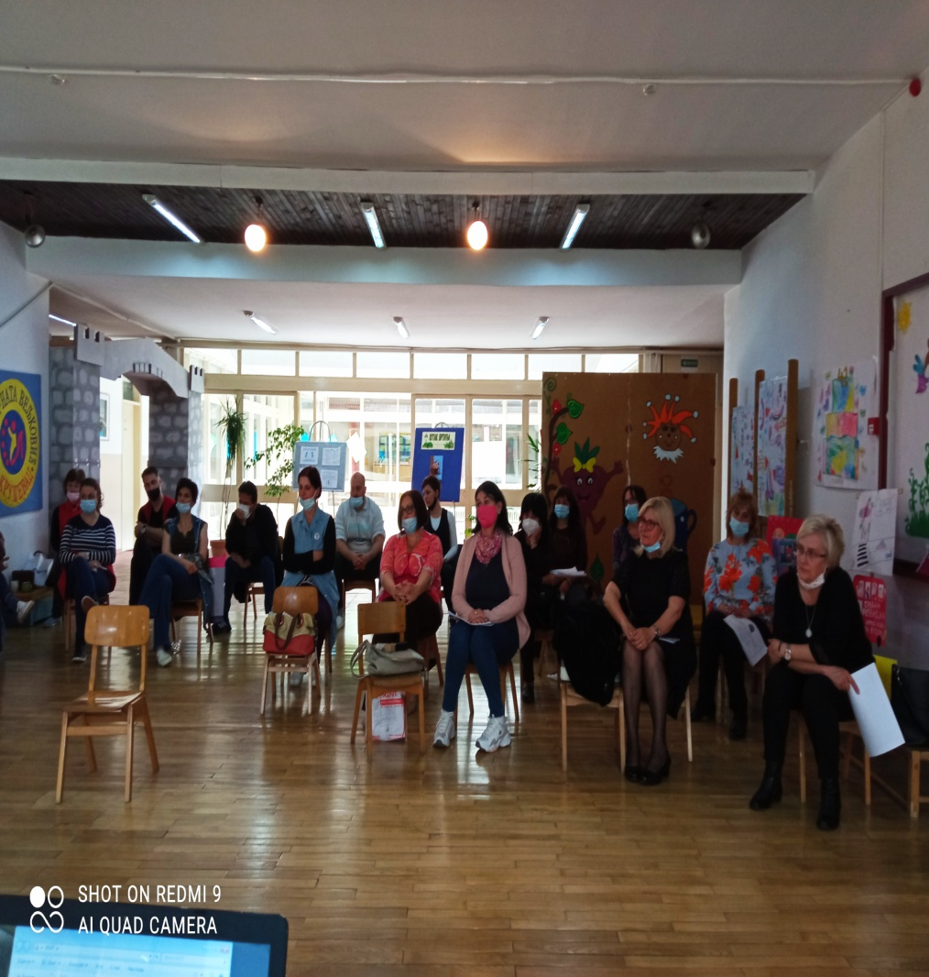
Састанак васпитача и стручних сарадника са
Славицом Павличевић,ментором у вртићу Невен 27.04.2021.

Slide 3
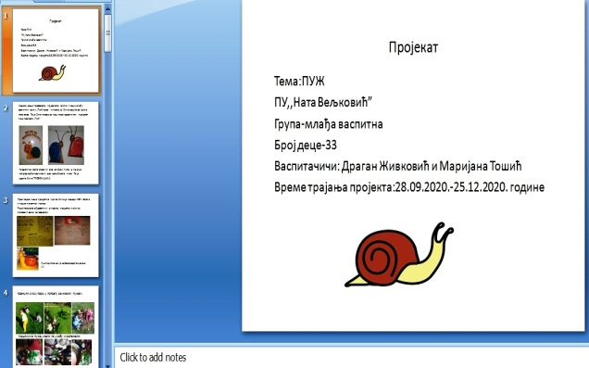
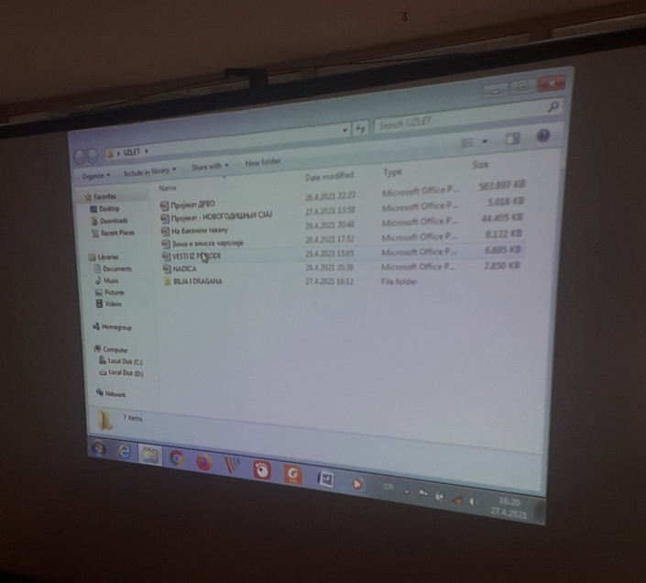
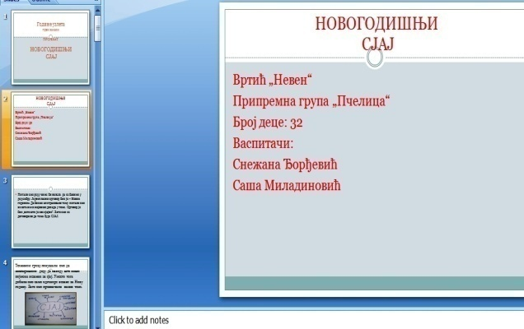
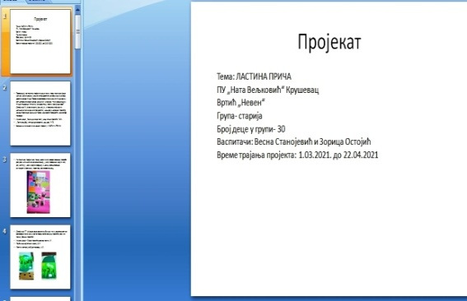
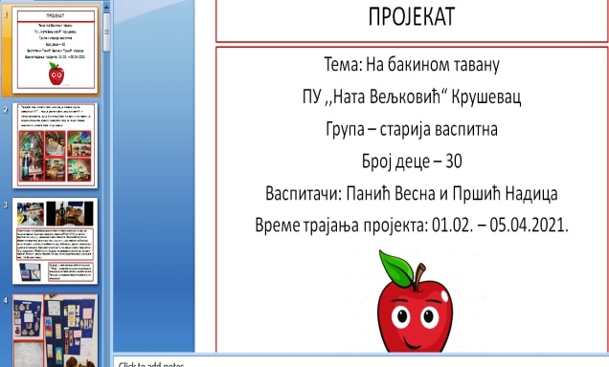

Рефлексивни практичари
Приказ, само дела реализованих пројеката у вртићу Невен
М.Тошић,Д.Живковић
С.Ђорђевић,С.Миладиновић
В.Станојевић,З.Остојић
В.Панић,Н.Пршић
М.Бацић,С.Илић

Slide 4
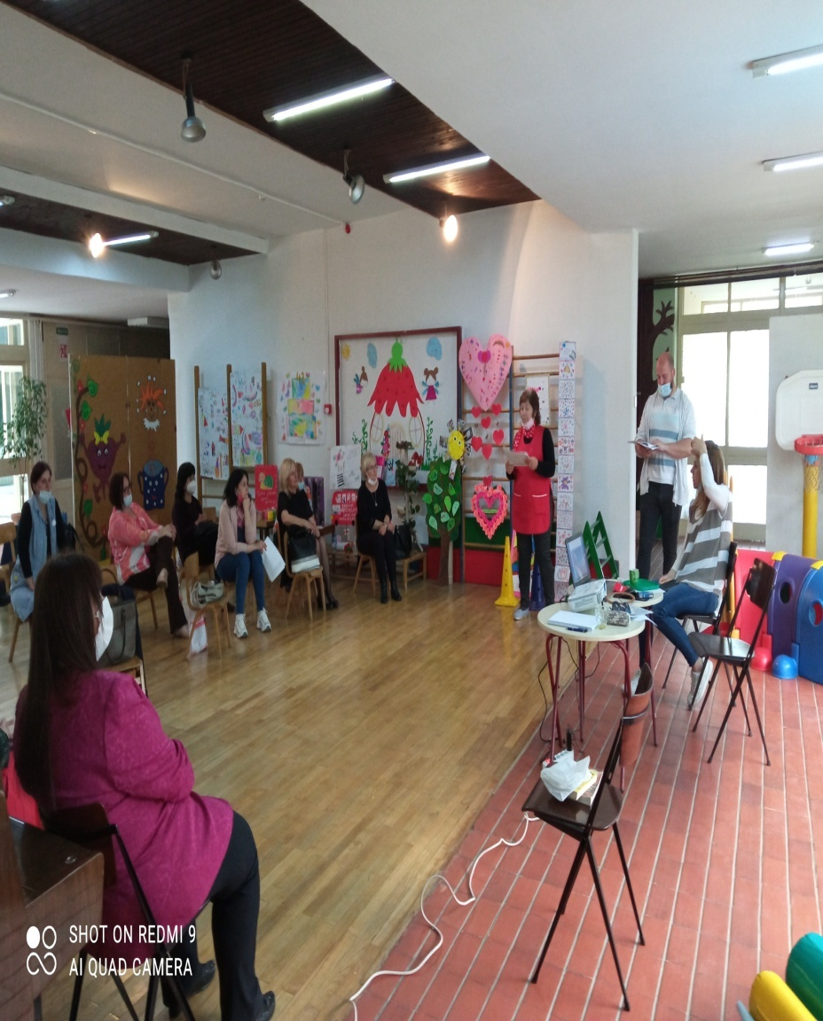
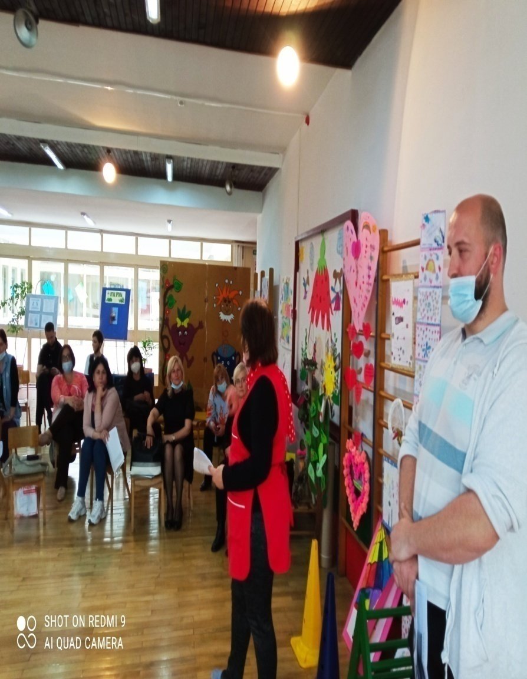
Рефлексивни практичари

Slide 5
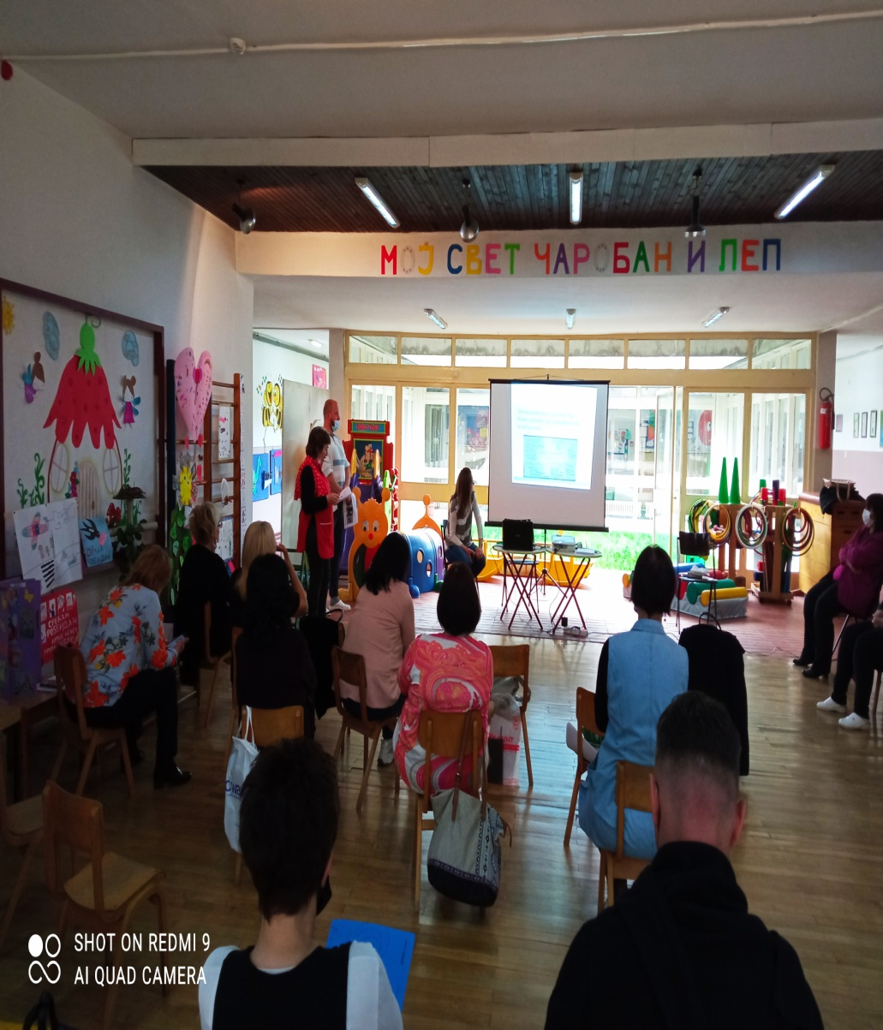
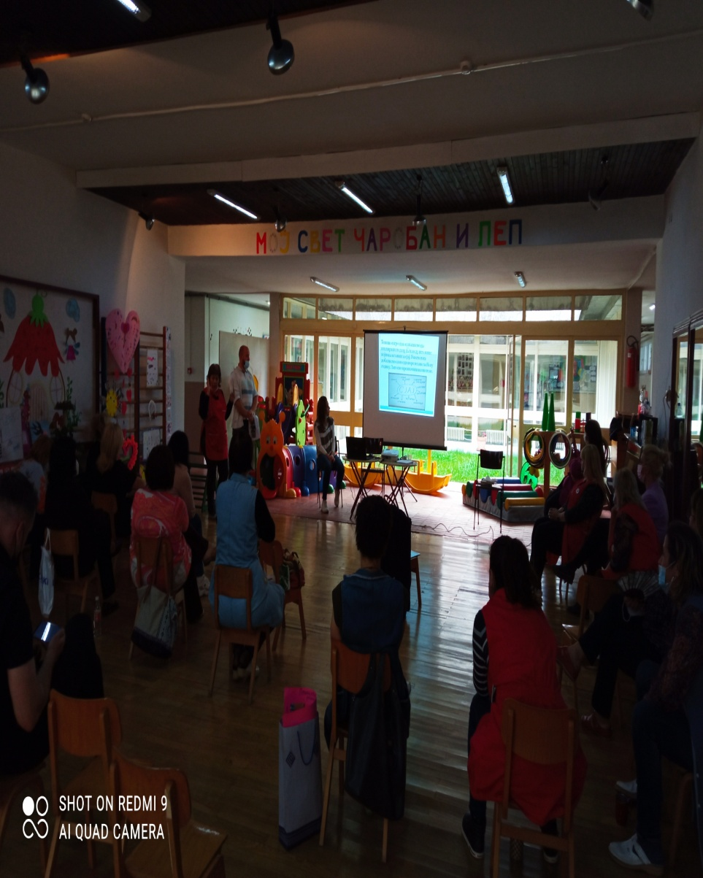
Рефлексивни практичари

Slide 6
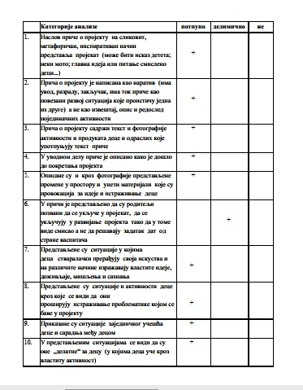
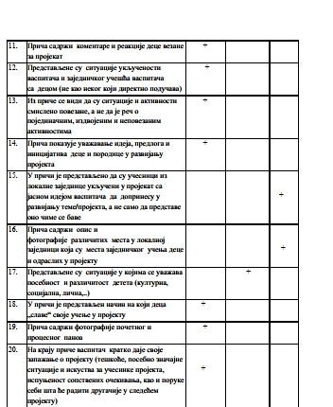
Рефлексивни практичари
Категорије анализе

Slide 7
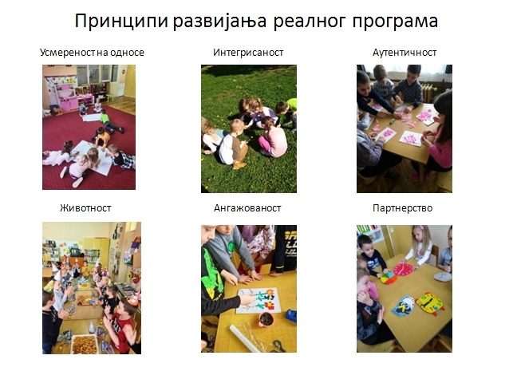
Рефлексивни практичари

Slide 8
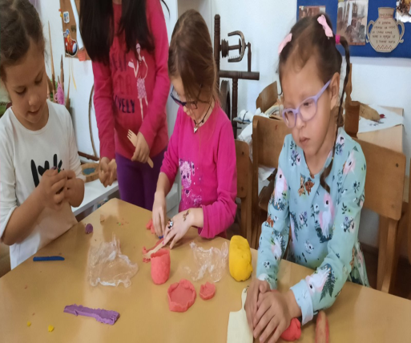
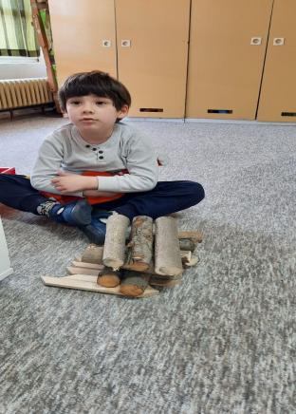
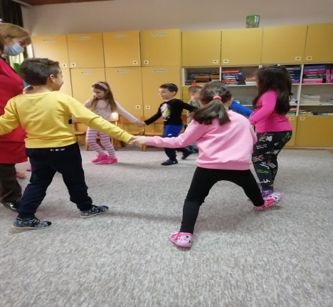
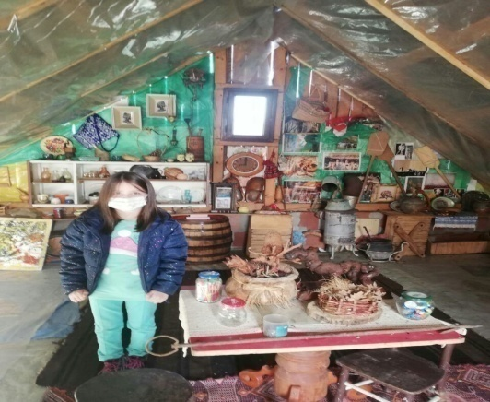
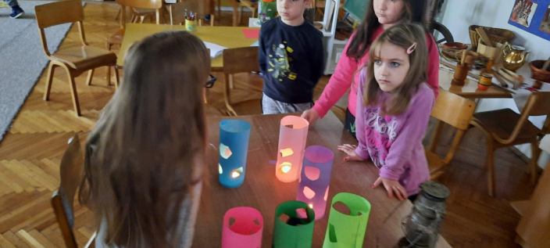
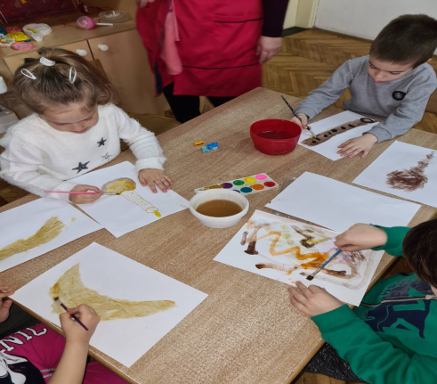
Принцип усмерености на односе
Принцип интергрисаноси
Принцип аутентичности
Принцип партнерства
Принцип животности
Принцип ангажованости

Slide 9
Рефлексивна пракса подразумева :
отвореност за испробавање другачијих начина рада од оних већ утврђених;
идентификовање добре праксе;
отвореност за размењивање искуства са колегама :
спремност да се на лицу места промени претходно утврђени план ;
спремност васпитача и стручних сарадника да анализирају уверења на којима се темеље њихови поступци, а која су претходно уградили у сопствену праксу.
континуирано самоанализирање и самопраћење.

Slide 10
Поступци који подржавају рефлексију:
размишљање о сопственом раду давањем одговора на питања о различитим аспектима сопствене праксе;
дневнички записи;
извођење акционих истраживања;
анализа снимљених активности;
проучавање научне и стручне литературе о ПВО;
рефлексивни дијалог у игри;
дељење искуства с колегама.

